Slide 1
Pelvic Inflammatory Disease
Ardhya Wahyuningtyas Putri 1810211110

Slide 2
01
Definisi
Pelvic Inflammatory Disease

Slide 3
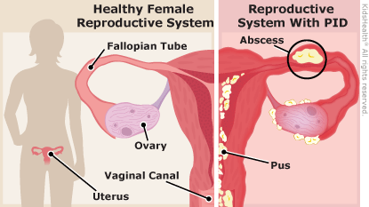
Pelvic Inflammatory Disease
Gangguan infeksi dan inflamasi saluran reproduksi wanita bagian atas termasuk uterus, tuba fallopii, dan struktur panggul yang berdekatan. Salah satu penyebab paling sering dari radang panggul adalah infeksi bakteri akibat infeksi menular seksual.

Slide 4
02
Etiologi
Pelvic Iflammatory Disease

Slide 5
Beberapa penyebab bakteri yang menyebabkan penyakit radang panggul diantaranya ialah:
N gonorrhoeae
C trachomatis
Gardnerella vaginalis
Mycoplasma hominis
Mycoplasma genitalium
Ureaplasma urealyticum
Herpes simplex virus 2 (HSV-2)
Trichomonas vaginalis
Cytomegalovirus (CMV)
Haemophilus influenza
Streptococcus agalactiae
Gram negatif enterik (misalnya Escherichia coli)
Enterococcus
Spesies Peptococcus dan Anaerob.

Slide 6
03
Epidemiologi
Pelvic Inflammatory Disease

Slide 7
CDC memperkirakan bahwa lebih dari 1 juta wanita mengalami episode PID setiap tahun.
Penyakit ini menyebabkan sekitar 2,5 juta kunjungan dan 125.000-300.000 rawat inap setiap tahun.
Sekitar 150.000 orang menjalani operasi akibat komplikasi dari PID.
Pada tahun 2005, Organisasi Kesehatan Dunia (WHO) memperkirakan bahwa sekitar 448 juta kasus baru IMS yang dapat disembuhkan terjadi setiap tahun pada individu berusia 15-49 tahun.
Dalam satu tahun kurang lebih 1.000.000 pasien mendapat pengobatan untuk kasus PID.
Dalam 2-3 dekade terakhir, insiden penyakit ini meningkat.

Slide 8
04
Fx Resiko
Pelvic Iflammatory Disease

Slide 9
Kehamilan
Genetik
Seksual
Korioamnionitis dapat terjadi dalam 12 minggu pertama kehamilan
Banyak pasangan seksual, riwayat IMS sebelumnya, dan riwayat pelecehan seksual
Pembedahan
Usia
Kontrasepsi
Usia reproduktif muda <25 tahun
Bentuk kontrasepsi dapat mempengaruhi insidensi dan keparahan PID

Slide 10
05
Klasifikasi
Pelvic Inflammatory Disease

Slide 11
Bagian Penyakit Paradangan Panggul
01
02
03
04
Endometritis
Radang Tubafallopi
Peradangan pada endometrium yang biasanya disebabkan oleh infeksi bakteri pada jaringan
Peradangan yang terjadi pada saluran tuba falopi atau saluran indung telur yang disebabkan oleh infeksi, dan infeksi tersebut biasanya berasal dari IMS.
Myometritis
Parametritis
Radang pada lapisan dinding Rahim, terjadi infeksi uterus setelah persalinan. Penyakit ini tidak berdiri sendiri tetapi merupakan lanjutan dari endometritis. Bila tidak teratasi dengan baik maka berpotensi terjadi parametritis, salpingitis, oofritis.
Peradangan pada ligamen di sekitar rahim

Slide 12
06
Gejala Klinis
Pelvic Iflammatory Disease

Slide 13
Pada tahap awal, umumnya radang panggul tidak menimbulkan gejala, sehingga sebagian penderita tidak langsung menyadarinya. Seiring dengan perkembangan penyakit, akan muncul gejala-gejala:
Nyeri panggul atau perut bagian bawah
Nyeri ketika buang air kecil
Nyeri saat berhubungan seksual (dispareunia)
Keluar perdarahan di luar menstruasi atau setelah berhubungan seksual
Menstruasi menjadi lebih deras dan lebih lama (menorrhagia)
Mual dan muntah
Demam
Mudah merasa lelah atau tidak enak badan
Keputihan menjadi lebih banyak, berbau tak sedap, serta berubah warna menjadi kekuningan atau kehijauan

Slide 14
07
Diagnosis
Pelvic Inflammatory Disease

Slide 15
1
2
3
Anamnesis
Px Fisik
Px Penunjang
Keluhan
Rw. Kesehatan
Aktivitas seksual
Pembengkakan
NT
Keputihan
Β-hCG: menyingkirkan diagnosis KET apabila pasien hamil
Darah lengkap: terjadi peningkatan leukosit
Rapid protein reagen (RPR): untuk pemeriksaan sifilis
Rapid tes HIV dan hepatitis
Urinalisis untuk menyingkirkan infeksi saluran kemih

Slide 16
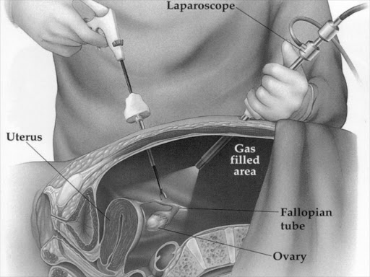
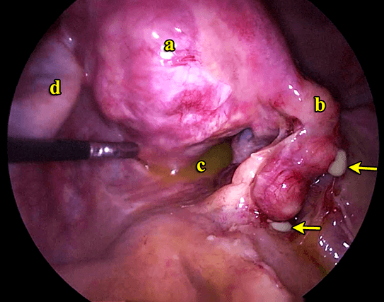
Laparaskopi
Laparoskopi adalah standar kriteria untuk diagnosis PID. Pembedahan dengan menggunakan sayatan kecil dan alat berlampu untuk melihat dari dekat organ reproduksi. Secara signifikan lebih spesifik dan sensitif daripada kriteria klinis saja. Kriteria minimum untuk mendiagnosis PID secara laparoskopi termasuk edema dinding tuba, hiperemia terlihat dari permukaan tuba, dan keberadaan eksudat pada permukaan tuba dan fimbriae.
Pelvic inflammatory disease (a) uterus, (b) right fallopian tube with pus in it (arrows showing pus), (c) pus in the Pouch of Douglas, (d) left ovary

Slide 17
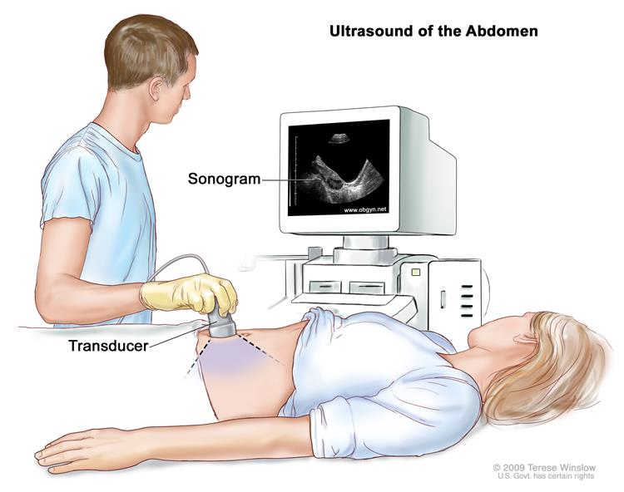
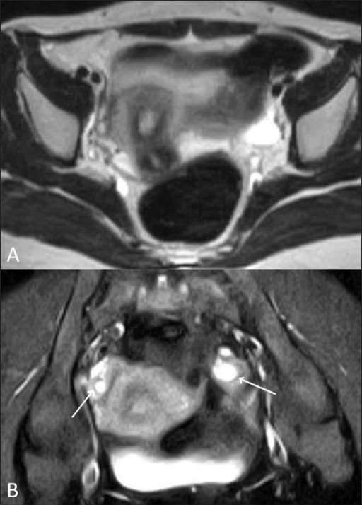
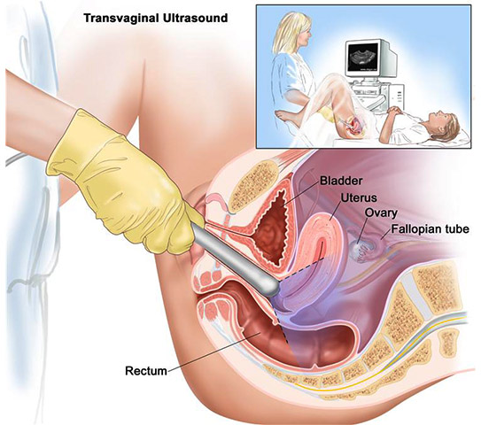
Ultrasonografi Transvaginal
Ultrasonografi transvaginal adalah prosedur pencitraan menggunakan gelombang suara yang dipancarkan melalui vagina untuk memeriksa organ reproduksi wanita, meliputi rahim, saluran telur, indung telur, leher rahim, dan vagina.
Ultrasonografi transvaginal memiliki sensitivitas (81%) dan spesifisitas (78%) pada PID ringan atau atipikal. Temuan yang bermanfaat termasuk tuba fallopii berisi cairan (> 5 mm), silia menebal, batas endometrium tidak jelas, ovarium dengan beberapa kista kecil, dan jumlah cairan pelvis bebas dalam jumlah sedang sampai besar pada PID akut dan berat.
Panah putih menunjukkan penebalan dinding ovarium

Slide 18
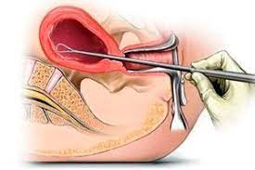
Biopsi Endometrium
Biopsi endometrium dapat digunakan untuk menentukan diagnosis histopatologi endometritis, suatu kondisi yang secara seragam dikaitkan dengan salpingitis. Biopsi endometrium memiliki sensitivitas sekitar 90% spesifikasi sekitar 90%. Prosedur ini dilakukan dengan pipet hisap endometrium atau kuret. Spesimen untuk kultur juga dapat diperoleh selama prosedur, tetapi sering terkontaminasi dengan flora vagina. Pedoman CDC saat ini merekomendasikan biopsi endometrium pada wanita yang menjalani laparoskopi yang tidak memiliki tanda-tanda salpingitis, dengan alasan bahwa endometritis mungkin satu-satunya tanda PID.
Temuan biopsi endometrium biasanya mengkonfirmasi keberadaan infeksi tetapi jarang mengidentifikasi organisme penyebab. Endometritis kronis lebih sering terlihat daripada endometritis akut.

Slide 19
08
Tatalaksana
Pelvic Iflammatory Disease

Slide 20
Antibiotik (infeksi)
Ibuprofen (nyeri)
Pada kondisi radang panggul yang berat, kehamilan, atau adanya abses (penumpukan nanah), perawatan rumah sakit dan pemberian antibiotik lewat suntikan dan cairan infus
Obat-obatan
Prosedur operasi dilakukan jika terjadi abses pada radang panggul. Selain itu, operasi juga dilakukan jika abses pecah atau berpotensi untuk pecah. Operasi bisa dilakukan dengan menyedot, mengeluarkan, dan membersihkan cairan abse
Pengobatan ditujukan pada penghapusan infeksi secara cepat untuk mengurangi risiko penularan infeksi ke pasangan seksual baru. Selain itu, identifikasi dan pengobatan pasangan saat ini dan baru-baru ini diindikasikan untuk pengurangan lebih lanjut dari infeksi menular seksual (IMS). Terapi dengan antibiotik saja berhasil dalam 33-75% kasus. Jika perawatan bedah direkomendasikan, kecenderungan saat ini adalah menuju konservasi potensi reproduksi dengan drainase sederhana, adhesiolysis, dan irigasi berlebihan atau adnexectomy unilateral, jika memungkinkan. Terapi bedah lebih lanjut diperlukan pada 15-20% kasus yang ditangani.
Operasi/pembedahan

Slide 21
09
Pencegahan
Pelvic Inflammatory Disease

Slide 22
PENCEGAHAN
JANGAN
1
Berhubungan seksual dengan berganti-ganti pasangan
GUNAKAN
2
Pengaman saat berhubungan seksual
PERIKSA
3
Kesehatan rutin jika memiliki resiko tertular IMS
KONSULTASI
4
Pilihan dan rencana penggunaan alat kontrasepsi
BERSIHKAN
5
Area kemaluan dari depan ke belakang dan jangan sebaliknya

Slide 23
10
Komplikasi
Pelvic Iflammatory Disease

Slide 24
Nyeri Panggul Kronis
Kehamilan Ektopik
Infertilitas
Tuba Ovarial Abses

Slide 25
Thank You
Suzanne MS. 2017. Pelvic Inflammatory Diseas
Curry A, et al. Pelvic inflammatory disease: Diagnosis, management, and prevention. American Family Physician. 2019
B.L. Hoffman, et.al., (ed). 2014. William’s Gynecology Textbook. Mc Graw Hill, New York, 3rd ed.
B. Hadijanto. 2014. dalam Ilmu Kebidanan, ed. T.Rachimhadi dan G.H.Wiknjosastro, PT.Bina Pustaka Sarwono Prawirohadjo, Jakarta, hal.227-31.
C. Mitchell dan M. Prabhu. 2013. Infectious Disease Clinics of North America Journal,
https://www.ncbi.nlm.nih.gov/pmc/articles/PMC3843151/pdf/nihms523477.pdf
Gradison, Margaret. 2012. Pelvic Inflammatory Disease ; American Family Physician. Duke University Medical Center, Durham, North Carolina. e. New York: Medscape
Please keep this slide for attribution

